Slide 1
VINOS DE ESPAÑA

Slide 2
VINO DE ESPAÑA
Casi 1,2 millones de hectáreas de viñedos, lo que le hace ser el país con mas viñas del mundo, mas de un 15% del total mundial, aunque es la tercera en cuanto a producción mundial detrás de Italia y Francia. Se debe a la baja densidad de los viñedos en el clima seco y suelo infértil de muchas regiones españolas vinícolas. Bebemos una media de 38 litro de vino al año por persona, siendo el noveno país en consumición.

Slide 3
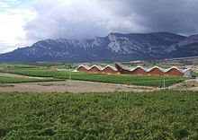
HISTORIA
Del dominio romano a la reconquista
La colonización del nuevo mundo
De la filoxera a la guerra civil
De los años 1950 al siglo XXI

Slide 4
GEOGRAFIA Y CLIMA
Geografía: Uno de los elementos fundamentales en la vinificación española es la meseta central que cubre una gran parte del centro de España . Los principales ríos de las regiones vinícolas de España:
El Ebro, el Duero, continuando la frontera de Portugal por la región de vale do duoro (vino de oporto), tajo y Guadalquivir.
Clima: El clima se hace más extremo el interior, y se caracteriza por veranos calurosos con temperaturas que pueden alcanzar 40 °C y condiciones de sequía.

Slide 5
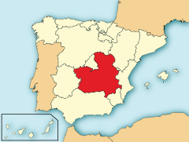
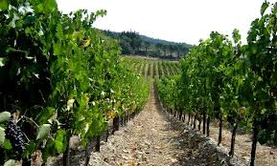
REGIONES VINICOLAS
Todas las comunidades autónomas españolas son productoras de vino, aunque casi la mitad de los viñedos se encuentran en Castilla La Mancha, unas 540.000 hectáreas, siendo esta la mayor región vinícola del mundo.

Slide 6
VITICULTURA
La viticultura en España se ha desarrollado adaptándose a su clima variado y extremo. El clima seco en muchas partes de España reduce la amenaza de peligros comunes de la vid como mildiu, oidio o botrytis cinerea. En estas partes, la amenaza de la sequía y la infertilidad de la tierra ha inclinado a los propietarios de viñas a plantar las vides espaciadas, para que haya menos competición entre vides por los recursos. En los años noventa, el uso del riego llegó a ser más popular después de las sequías de 1994 y 1995, que redujeron severamente la cosecha en esos años.

Slide 7
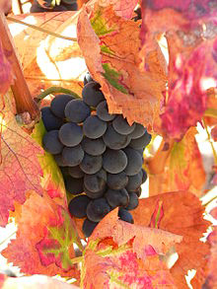
VARIEDADES VINIFERAS
Algunos registros estiman que son más de 600 las variedades de uva plantadas a través de toda España, si bien, sólo 20 variedades concentran el 80% de la producción de vino del país. La uva más extensamente plantada es la variedad blanca Airén, que era muy apreciada por su vigor y resistencia. La Airén se encuentra sobre todo en la España central y sirvió durante muchos años como la base para el aguardiente español. Los vinos elaborados con esta uva PUEDEN ser muy alcohólicos y con tendencia a la oxidación.

Slide 8
Mejores vinos españoles 2015
Entre los mejor puntuados, encontramos únicamente un vino con 99 puntos. Se trata de Contador 2012, el vino de la bodega riojana del mismo nombre ubicada en San Vicente de la Sonsierra y de la que os hemos presentado otras joyas más asequibles como Predicador, disponible actualmente en nuestra Colección Permanente.
Tras Contador, un total de 8 vinos se hicieron con los cotizadísimos 98 puntos Peñín. Entre ellos, vinos de Jerez, Alicante, Rías Baixas, Ribera del Duero, Toro y Rioja. Entre nuestros viejos conocidos con 98 puntos,Valbuena 5º Año 2010 de Vega Sicilia, Victorino 2012 de Teso la Monja o el Albariño Pazo de Señoráns Selección de Añada 2007.
Con 97 puntos fueron honrados casi una veintena de vinos. Destacó la presencia de Teso la Monja con susAlabaster 2011 y Teso la Monja 2010, de los tintos de Álvaro Palacios con L’Ermita 2012 (actualmente en Venta Privada su 2011) o Bodegas Numanthia con su Thermanthia 2011.

Slide 9
Predicador 2012
Rioja
Con la entrada en el proyecto de los hermanos de Benjamín, se empezó a elaborar un nuevo vino más asequible, llamado Predicador en homenaje al personaje de Clint Eastwood en El jinete pálido. Este ensamblaje procede de las viñas más jóvenes de la bodega, con edades de entre 20 y 35 años. Destaca por su equilibrio y tanino maduro y resulta fresco, untuoso y largo.

Slide 10
VEGA SICILIA VALBUENA 5º AÑO 2009
95% Tinto Fino y 5% Merlot Ribera del Duero
Vega Sicilia Valbuena 5° año es un reserva de gran recorrido y riqueza aromática. El vino representa la línea más moderna de la bodega, con un estilo propio y distinto del Único. Tiene una crianza más corta y procede de viñas algo más jóvenes y, en su composición, se encuentra mayoritariamente Tempranillo y Merlot. La añada 2009 se caracteriza por su potencia contenida, con una textura en boca totalmente aterciopelada.

Slide 11
VICTORINO 2011
100% Tinta de Toro Toro
Victorino es el vivo ejemplo de que contundencia y elegancia sí pueden ir de la mano. Es un vino que sabe transmitir la soberbia potencia del terruño sin dejar de lado la sutileza y frescura marca de la casa. Equilibrio perfecto entre variedad, crianza y terruño de un Toro grande pero no bravo

Slide 12
L'ERMITA 2011
90% Garnacha, 8% Samsó y 2% Uva blanca Priorat
Es una de las grandes joyas enológicas del panorama español y con la que Álvaro Palacios ha conseguido estar en lo más alto en cuanto a reconocimientos se refiere. Un vino limitado, exclusivo, fuera de serie, íntimo, armónico, lleno de misterio, exclusividad y de una fuerza inexplicable. Álvaro Palacios lo define como “La emoción del clasicismo”. La añada 2011, calificada como "excelente", ha dado lugar a un vino con una gran elegancia, con un perfume fino y profundo y el esplendor de una fruta en su máxima madurez.

Slide 13
LA RIOJA ALTA GRAN RESERVA 904 2004
90% Tempranillo y 10% Graciano Rioja
Un gran clásico, un vino complejo y de larga crianza, con gran capacidad de guarda y potencial. Es el vino de los grandes momentos que además se ha aprovechado de una añada 2004 excelente, una característica que ha propiciado obtener un vino de alta complejidad aromática y buena estructura en boca. Todo ello avalado con magníficas puntuaciones.

Slide 14
EMBRUIX DE VALL LLACH 2012
35% Garnacha, 20% Cariñena, 20% Syrah, 20% Merlot y 5% Cabernet Sauvignon Priorat
L’Embruix es el milagro del Priorat y también el nombre de este tinto producto de un cultivo cuidadoso y una vinificación personalizada y separada según variedades y fincas. Las plantaciones más jóvenes de las autóctonas Cariñena y Garnacha se acompañan de las foráneas Merlot, Syrah y Cabernet Sauvignon y entregan un Priorat que satisface a los aficionados más exigentes. El secreto está en la profundidad y concentración de sus aromas y sabores, a pesar de la relativa juventud de las plantaciones.

Slide 15
BALTASAR GRACIÁN VIÑAS VIEJAS 2012
100% Garnacha Calatayud
Su añada 2011 se convirtió en una de las grandes sensaciones del panorama vitivinícola nacional. Todo ello después de alzarse con la Gran Medalla de Oro del Concurso 'Garnachas del Mundo 2014' de Perpiñán, lo que le permitió destacarse entre las 6 mejores Garnacha del mundo, según este certamen.
El nombre del vino es un homenaje al literato zaragozano Baltasar Gracián, considerado uno de los mejores escritores españoles del siglo XVII, y que nació además a muy pocos kilómetros del lugar donde se ubica la bodega. En su añada 2012 mantinen las características de la mejor Garnacha aragonesa: expresiva, concentrada y equilibrada.

Slide 16
FINCA RESALSO 2013
100% Tinto Fino Ribera del Duero
Finca Resalso es una parcela plantada el año de nacimiento de Emilio Moro. Se decidió recuperar esta toponimia para darle nombre a su vino más joven, donde la expresión de los aromas primarios de la fruta es la protagonista junto a una cuidada crianza de 4 meses que le da la finura justa, sin restarle expresión varietal. Se presenta goloso y bien equilibrado.

Slide 17
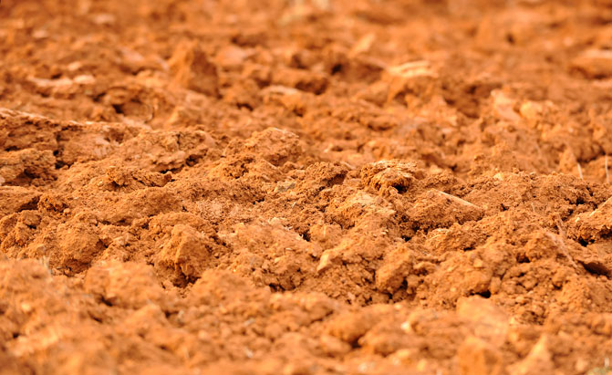
Tipos de suelo en España:
Arcilla: vinos con finura, no de muchas graduación y con un buen bouquet.

Slide 18
Tipos de suelo en España:
Margas: Reflejan la luz solar y almacenan su calor para el periodo nocturno, los vinos resultantes son vinos con cuerpo, cálidos, potentes y aromáticos, aptos para la crianza.

Slide 19
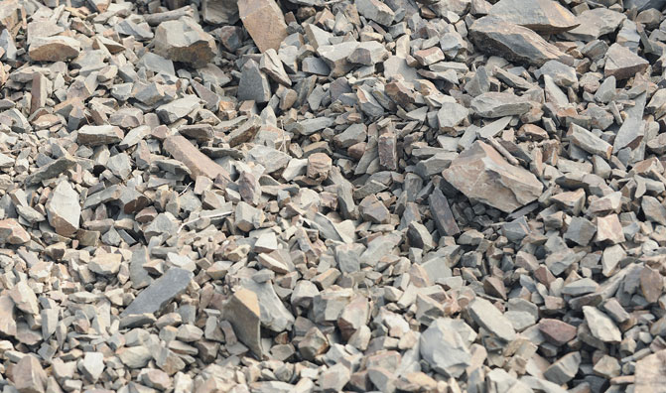
Tipos de suelo en España:
Pizarras grises: Suelos fáciles de trabajar con tempero pero muy laboriosos una vez pierden la humedad.

Slide 20
Tipos de suelo en España:
Pizarras Rojas: Son suelos de baja fertilidad sin apenas retener el agua de lluvia.

Slide 21
Bodegas:
Marques de Riscal (Álava):
Bodega diseñada por: Frank Gehry

Slide 22
Bodegas:
Portia (Burgos):
Bodega diseñada por: Norman Foster

Slide 23
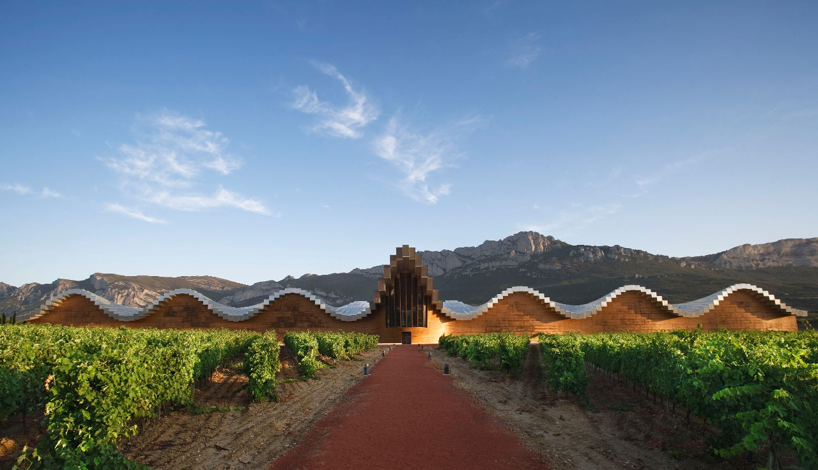
Bodegas:
Ysios (Álava):
Bodega diseñada por: Santiago Calatrava

Slide 24
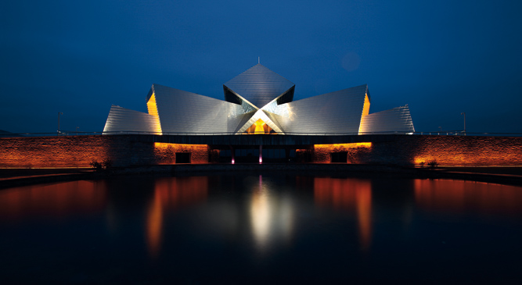
Bodegas:
Irius: (Barbastro)

Slide 25
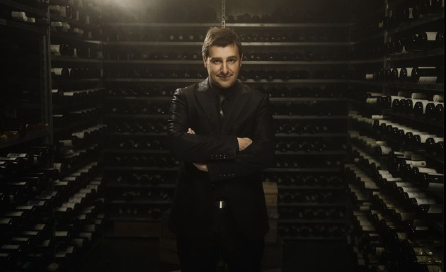
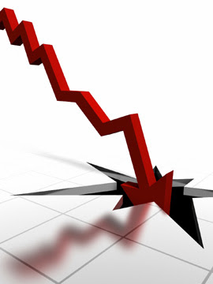
El mal marketing de España
Pitu Roca

Slide 26
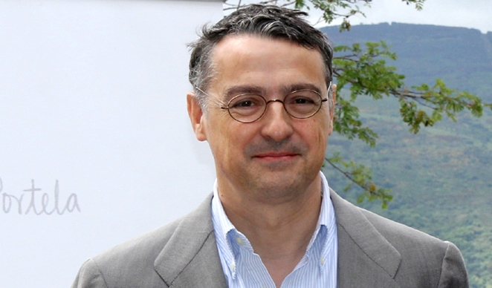
El mal marketing de España
Pau Roca

Slide 27
PRODUCCIÓN EN ESPAÑA
En la última campaña 2013-2014 han convertido a España en el primer productor de vino del mundo, por delante de sus grandes competidores Francia e Italia.
Así, la producción estimada va desde el 1 de agosto de 2013 al 31 de julio de 2014 y ha sido de 53,7millones de hectolitros de vino y mosto, lo que supone un máximo histórico, tras las cifras registradas en la cosecha de 2004 cuando se produjeron 50,1 millones de hectolitros de vino.

Slide 28
.

Slide 29
EXPORTACIONES DE ESPAÑA
España en 2014 se convirtió en el líder de las exportaciones de vinos. Alcanzó un volumen de ventas en el exterior de 22,6 millones de hectolitros. En segundo lugar se quedó Italia, con 20,4 millones. El tercer puesto fue para Francia, con 14,4 millones. El fuerte avance de España se debió al enorme crecimiento de la exportación de vino, que registró un aumento del 22,3% con respecto al año anterior. El récord, sin embargo aunque subieron las ventas, bajaron los ingresos, porque el producto que se comercializa fuera es cada vez más barato.
El buen comportamiento de las exportaciones españolas fue la consecuencia directa de una cosecha excepcional, con una producción de vino de 53 millones de hectolitros, frente a una demanda interior de tan solo cerca de 10 millones de hectolitros para consumo directo.

